Slide 1
BIOÉTICA EN LA RELACIÓN MÉDICO-PACIENTE
GUSTAVO VEGA D.

Slide 2
FRACTURAS POSTMODERNAS
Mahatma Gandhi decía que los factores que destruyen al ser humano son:
“La política sin principios, el placer sin compromiso, la riqueza sin trabajo, la sabiduría sin carácter, los negocios sin moral, la ciencia sin humanidad.”
El mundo actual es complejo, en general en relación a la ética y mucho más en relación a la bioética. La agitada vida contemporánea posterga los valores o los coloca en un espacio secundario .
La medicina y su cotidiana relación entre médicos y pacientes, está salpicada de un conjunto de impasses, conflicto, tensiones, alteraciones y privilegios ante nuevos riesgos que la modernidad trae.
La práctica médica, el ejercicio del que hacer médico, no sólo los pacientes, están enfermos.

Slide 3
ALGUNAS CLAVES ACTUALES DE LA RELACIÓN MÉDICO-PACIENTE
Son diversos temas controversiales que en el ejercicio profesional se deben enfrentar. Pues las nuevas tendencias de la ciencia y la tecnología del desarrollo de la vida social y colectiva han dispuesto nuevas formas de práctica médica.
El desconocimiento de ella no absuelve de culpa.
TRANSPLANTES DE ÓRGANOS
LA EUTANASIA
DILEMAS SOBRE EL ABORTO
LA EUGENESIA
MATRIMONIO HOMOSEXUAL
EMBARAZO ADOLESCENTE
FEMICIDIOS O FEMINICIDIOS
CRIMINALIZACIÓN DE LA MALA PRÁCTICA ÉTICA

Slide 4
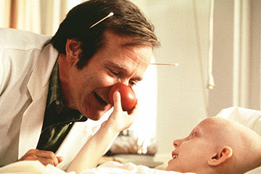
LA ALEGRÍA, ANTÍDOTO DE LA RELACIÓN MÉDICO-PACIENTE
La medicina está entre las ciencias tradicionales que tiene el poder y la capacidad de controlar personas. Ya que un comentario médico frente a los pacientes tiene influencias trascendentales, considerando que el ejercicio de la medicina trae muchas veces implicaciones duras ácidas , tristes, dramáticas.
En la mitad de un conflicto, una prudente alegría vivida desde el lado de médico equilibra el desasosiego y produce un balance de contrarios.
Una alegría bien ajustada es un poderoso antídoto contra la pedantería, la soberbia, la vanidad y la prepotencia de la autoridad médica.

Slide 5
ROLES MÉDICOS Y LOS MODELOS DE LA RELACIÓN MÉDICO-PACIENTE
ROLES MÉDICOS
La prudencia de no aconsejar
Fuerza influyente en la mirada
MODELOS DE LA RELACIÓN MÉDICO-PACIENTE
Paternalista
Informativo
Saber escuchar
Cautela en el mensaje
Destierro de la amenaza médica
La apropiación del pronóstico, sin asumir papeles de predestinación.
Interpretativo
Deliberativo
Modelo combinado
La superficialidad médica es un riesgo que puede provenir de la vanidad médica y concomitantemente de la falta de educación continua y capacitación que un médico debe asumir.
Enfoques sobre la verdad del diagnóstico:
Decir al paciente la verdad absoluta sobre la enfermedad
Dulcificar los diagnósticos duros.
Alternativa:
Decir a los familiares la verdad absoluta, mientras que al paciente la información debe dársela según su personalidad.

Slide 6
MEDICINAL TRADICIONAL Y LA ÉTICA MÉDICA
Diversas Constituciones Políticas de países del mundo, desde hace aproximadamente dos décadas, han comenzado a incluir en sus articulados como parte de sus respectivas Cartas Magnas, el aliento , la protección y el estímulo para que los sistemas de salud de sus países respeten las medicinas tradicionales y también las medicinas alternativas, como parte de su quehacer profesional.
Se puede ser ético o anti-ético, tanto a la luz de la medicina occidental, cuanto al amparo de las medicinas tradicionales. Charlatanería o estafa, pueden ser territorios de ambas.

Slide 7
LA INVESTIGACIÓN MÉDICA Y LA BIOÉTICA
La investigación médica hoy, solo es aceptada y auspiciada, inclusive financiada por organismos nacionales e internacionales, cumple parámetros bioéticos. La opinión favorable de comités bioéticos tanto en hospitales cuanto en universidades , es clave y crucial al momento de autorizar investigaciones científicas en el campo de las ciencias de la vida.

Slide 8
EL LENGUAJE EN LA RELACIÓN MÉDICO-PACIENTE
ESCRITO
Receta
ORAL
La palabra
MÍMICO
Gestos
METALENGUAJE
Prolongación psicológica del lenguaje.
Silencio médico → Control sobre los pacientes

Slide 9
DE LO NO ÉTICO
Ambivalencia de los fármacos
Intervencionismo médico y medicalización excesiva
Costos altos de la medicina. Inequidad
Médicos torturadores y banalidad del mal
Ante presión burocrática del poder, la obediencia es contaminada sin reparar en racionalidad, verdad y justicia.
Se da por miedo y cobardía abandonando la ética.
Lo que no se debe hacer
El médico no puede sesgar su ejercicio frente a los pacientes por razones de religión, raza, ideología, género, cultura, lengua
Medicina como negocio. Intereses pecuniarios.

Slide 10
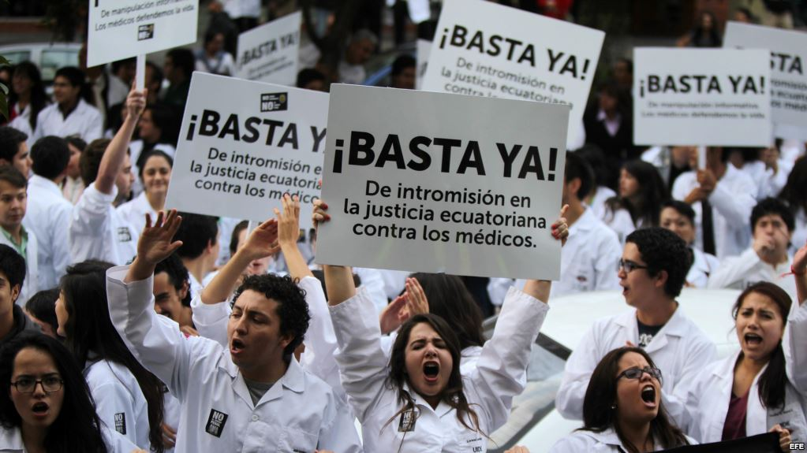
DE LA ÉTICA
Conocimiento como factor de la Ética
Ser ético para un médico frente a sus pacientes, es prepararse, capacitarse siempre; teniendo en cuenta que la ciencia médica en pocos años puede cambiar diametralmente. No ser ético, es no prepararse, sucumbir al facilismo, a la abulia de no seguir aprendiendo.
Valentía como factor de la Ética Médica
La lucha de los médicos en Ecuador para despenalizar la profesión médica frente al Código Penal (2014). A través de una protesta pacifista y lograr una negociación ética, fue una práctica encomiable de la valentía de los médicos, que permitió enmendar algunos términos confusos que traía la ley que no se ajustaba a la verdad ni a la ética.

Slide 11
Código Orgánico de la Salud
Afecta a la Academia
El ente “rector” de la Salud invade el rol de las universidades
Penalización de la profesión médica
Desconexión de la veeduría ciudadana y el papel de la Comunidad como ente evaluador de la Salud

